Slide 1
A pénz- és hitelpiaci szervezetek adatszolgáltatási kötelezettségeiről szóló 51/2016. (XII. 12.) MNB rendelet 8. számú mellékletében foglaltak teljesítésével kapcsolatos operatív feladatok
Gulyás Márta
Adatszolgáltatói kapcsolatok, minőségbiztosítási és koordinációs főosztály
2017. május 30-31.

Slide 2
Jogszabályi háttér
2013.évi CXXXIX. törvény a Magyar Nemzeti Bankról
Felhatalmazás
adatszolgáltatói körre,
adatszolgáltatás gyakoriságára, határidejére, módjára és tartalmára vonatkozó szabályok megállapítására.
Továbbá, az adatszolgáltatás során felmerült, informatikai rendszer súlyos problémáival kapcsolatos bejelentések szabályozására.
(Akadályoztatás jelentés - AKJ)

Slide 3
Alkalmazható tanúsítványok
Nemzeti Média- és Hírközlési Hatóság által üzemeltetett, Bizalmi szolgáltatásokkal kapcsolatos nyilvántartásban szereplő kibocsátótól származó aláíró tanúsítvány, amelynek típusai:
• Nem-minősített szervezeti személyes vagy
• Nem-minősített személyes (munkatársi) vagy
• Minősített szervezeti személyes vagy
• Minősített személyes (munkatársi) aláíró tanúsítvány
http://nmhh.hu/szakmai-erdekeltek/elektronikus-szolgaltatas
A személyes/szervezeti személyes tanúsítvány nem átruházható!
Notes:
2016.07.01-tól egységes EU-s szabályozás (EIDAS rendelet) valamint a nemzeti kiegészítést tartalmazó Eüt. Ezzel egyidejűleg az elektronikus aláírásról szóló korábbi tv. (Eat.) hatályát vesztette.
Azoknak a szolgáltatóknak, amelyek eIDAS szerint minősített bizalmi szolgáltatók kívánnak lenni, át kell térniük az eIDAS szerinti működésre .A minősített szolgáltatások esetében az átállásra az európai és hazai jogszabályok átmeneti időszakot biztosítanak, az átállás határideje 2017. június 30.
A nem minősített szolgáltatások esetében nem volt átmeneti időszak, a korábbi (Eat. szerinti) fokozott szolgáltatásokat legkésőbb 2016. június 30-án le kellett állítani. Az eIDAS rendelet szerinti szolgáltatást leghamarabb 2016. július 1-én lehetett megkezdeni
Nem átruházható a tanúsítvány!

Slide 4
Regisztrációs folyamat
Előfeltétel: számítógép, internet kapcsolat, e-mail cím, aláíró tanúsítvány, Internet Explorer
Regisztrációs folyamat és adatbeküldés
ÉLŐ BEMUTATÓ
(Regisztrációs folyamat, Kihelyezett Adatküldő Program funkciók, adatbeküldés)
Notes:
Jobb oldali menü ERA menüpontra történő kattintás, majd Regisztráció. Súgó a Regisztrációs folyamathoz az oldal alján érhető el a REGISZTRÁCIÓ gomb felett.
Tanúsítvány alapú regisztrációt kell indítani, tanúsítvány feltöltése és személyes adatok megadása után lehet intézményt és szolgáltatást választani. Szolgáltatás esetében az Adatszolgáltatást, FD-Bírságkivonatot, Postaládát, Törzsadat bejelentést szükséges kiválasztani.
E-mail megérkezését követően aktiválni kell (aktivációs kód, felhasználónév és jelszó)
KAP funkciók, adatszolgáltatás beküldésének folyamata. Kötelező mellékletek (PDF) kezelése, eredeti/módosító jelentés
Csak a feldolgozottságról szóló e-mail jelenti az adatszolgáltatás SIKERES teljesítését.

Slide 5
Regisztrációs folyamat lépései I.
Regisztráció indítása: https://era.mnb.hu/ERA.WEB/RegDb/Registration
Tanúsítvány alapú regisztráció
Tanúsítvány .cer formátumának feltöltése
Űrlap kitöltése, check box bepipálása
Képviselt intézmény valamint a szolgáltatások kiválasztása (Adatszolgáltatás, FD-Bírságkivonat, Postaláda, Törzsadat bejelentés)
2 check box bepipálása majd Véglegesítés

Slide 6
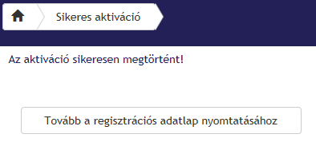
Regisztrációs folyamat lépései II.
Aktivációs kód megérkezik a megadott e-mail címre
Aktiválás: a levélben szereplő linkre kattintva valamint a levélben szereplő kód bemásolásával és a regisztráció során megadott felhasználónév-jelszó párossal.
Regisztrációs adatlap kinyomtatása kilépés előtt!

Slide 7
Regisztrációs folyamat lépései III.
Kinyomtatott regisztrációs lap cégszerű aláírással történő beküldése az MNB részére jóváhagyás céljából.
Jóváhagyás megtörténtéről e-mail üzenetben kap értesítést a felhasználó, ezt követően tud ismét belépni az ERA-ba.

Slide 8
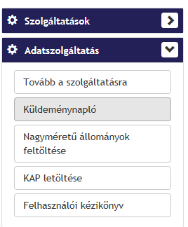
KAP letöltés
Jóváhagyott regisztráció birtokában lehetséges az ERA rendszerbe történt bejelentkezést követően.
Szolgáltatások Több intézmény esetén intézmény választás szükséges Adatszolgáltatás
Bal oldali menüsor
KAP.msi letöltését követően
telepíteni kell majd a
ikonnal indítható az alkalmazás.

Slide 9
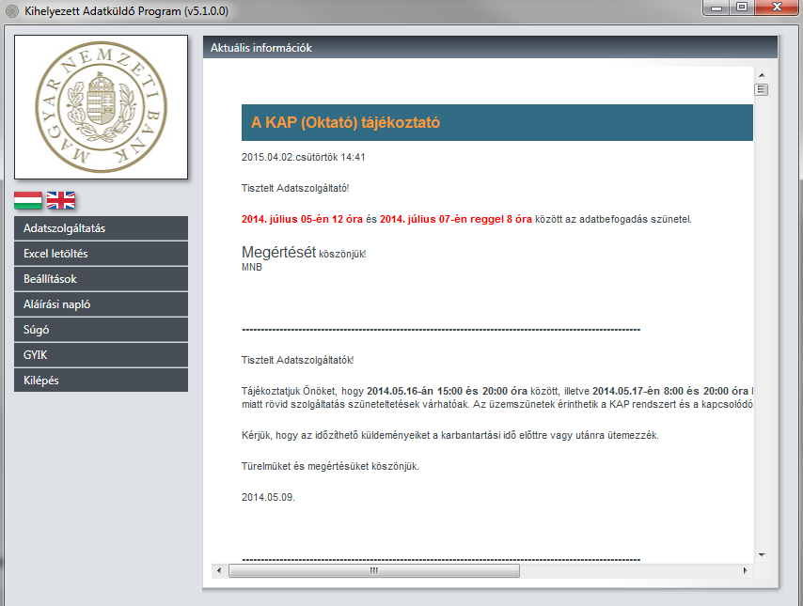
KAP – Induló képernyő

Slide 10
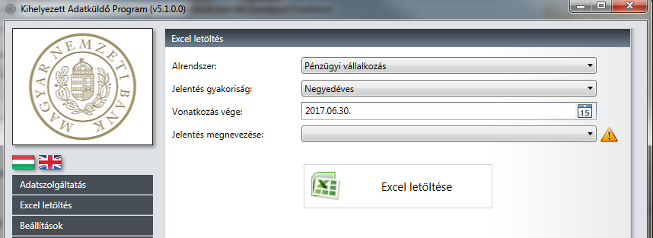
Jelentés sablon letöltése
Hpt. szerinti független közvetítő (Alkusz/ Többes ügynök/ Többes kiemelt közvetítő) felügyeleti jelentése 2017.04.01

Slide 11
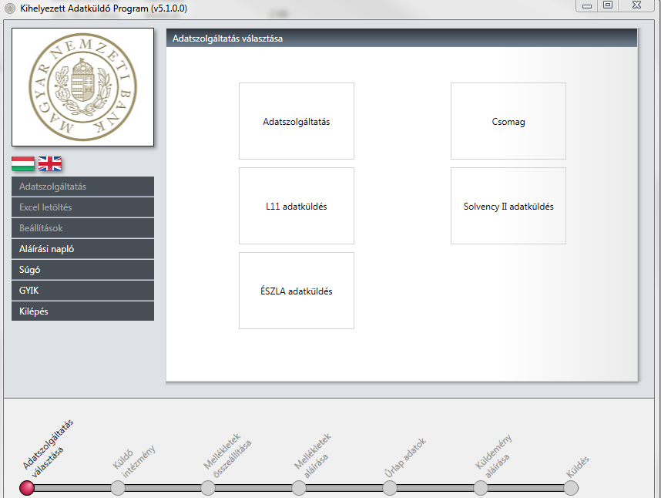
Kitöltött adatszolgáltatás ellenőrzése
Adatszolgáltatás menüpont kiválasztása után az Adatszolgáltatás „doboz” kiválasztása

Slide 12
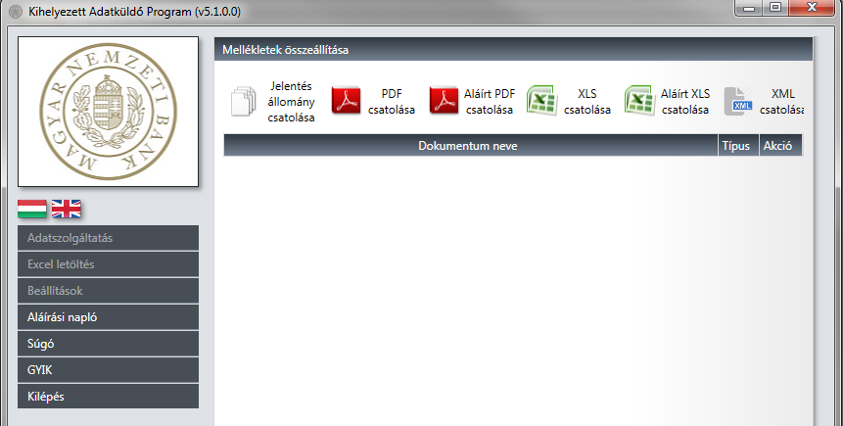
A jelentésállomány csatolása menüpontot kell kiválasztani – az elkészült adatszolgáltatás ellenőrzéséhez.
Amennyiben a kötelezően előírt PDF mellékletet szeretnénk csatolni akkor a mellette lévő PDF csatolása menüpont választandó

Slide 13
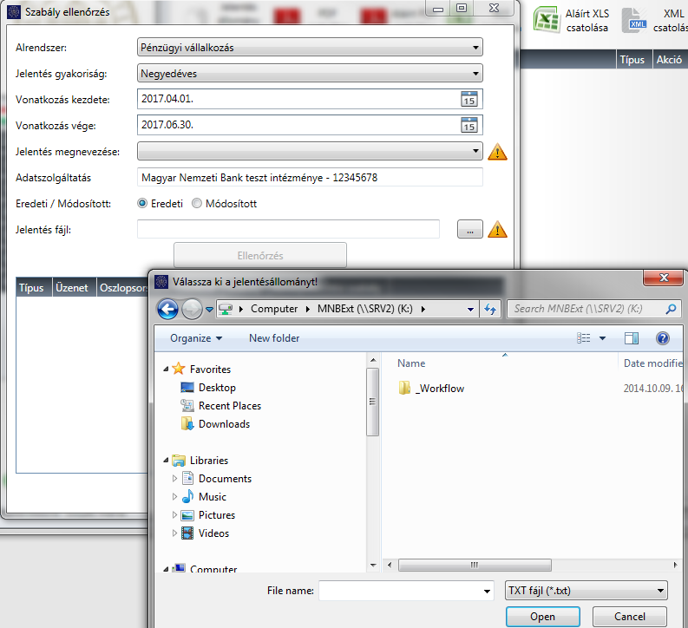
Ellenőrzés paraméterei
Jelentés megnevezése: Hpt. szerinti független közvetítő (Alkusz/ Többes ügynök/ Többes kiemelt közvetítő) felügyeleti jelentése 2017.04.01
Jelentés fájl kiválasztása: a kiválasztás során megjelenő párbeszédablakban a fájl típust át kell állítani xls-re

Slide 14
Lehetséges gyakoribb hibák, hibaüzenetek
Ismétlősorok nem megfelelő kezelése: sorkódoknak folyamatosan növekvőknek kell lenniük az adott tartományon belül (… és 99 végű sorok törlendők)
Ismeretlen, vagy nem a jelentéshez tartozó sorkód! : rossz jelentés típus kiválasztása vagy rosszul kitöltött sorkód
Eredetinek jelölt állományban "M" jelű sor van! : az állományban a Mód oszlopban valahol egy M (módosító) jelzés került
Sorkód sorrendhiba!: nem növekvő sorrendben követik egymást a sorkódok a tartományon belül
Oszlopszám hiba a XX táblában!: valamelyik mezőben vessző karaktert szerepeltettek (a vessző karakter nem használható)
A cellát üresen kell hagyni! - Tilos mező
A cellát nem lehet üresen hagyni! - Kötelező mező
Az oszlopszabály nem teljesül!: nem felel meg az ellenőrző szabálynak a kitöltés
A sorszabály nem teljesül!: nem felel meg az ellenőrző szabálynak a kitöltés
A cellaszabály nem teljesül!: nem felel meg az ellenőrző szabálynak a kitöltés

Slide 15
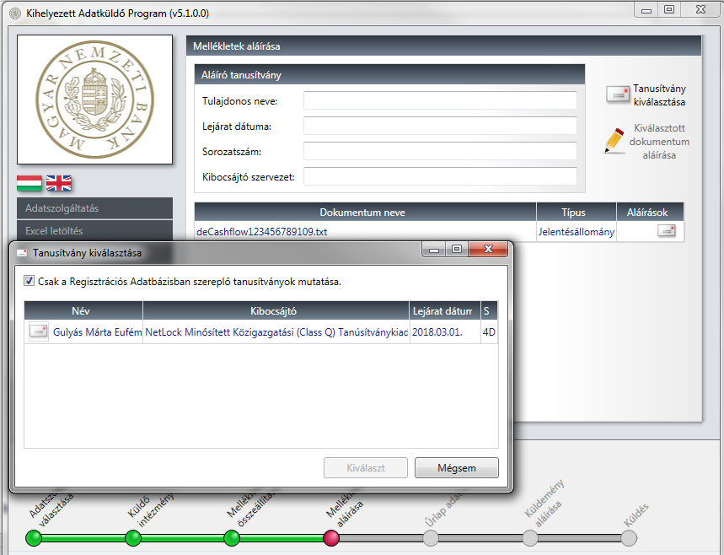
Hibátlan adatszolgáltatás
Amennyiben hibátlan az adatszolgáltatás a folyamaton tovább haladva (Tovább gombok) ki kell választani az aláíráshoz szükséges tanúsítványt, amelyet az ERA regisztrációs folyamat során az MNB felé is feltöltöttek.

Slide 16
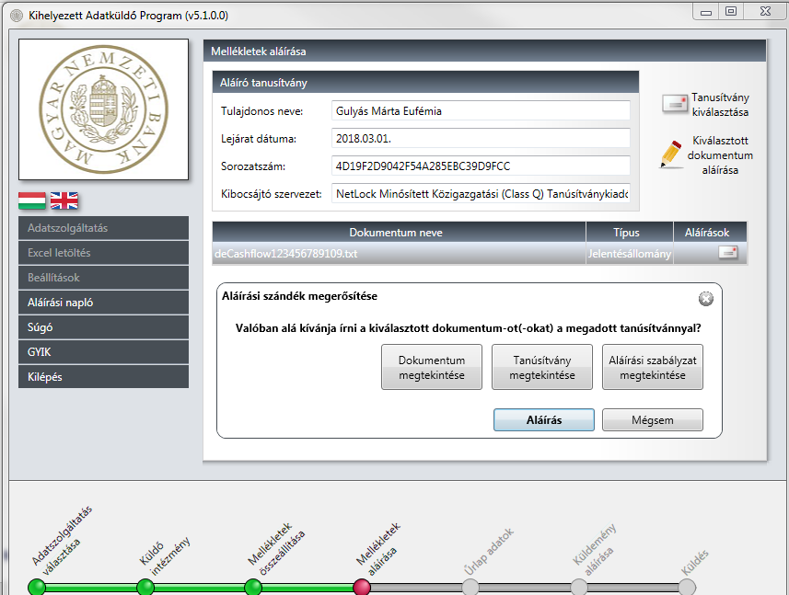
Aláírási folyamat I.
A tanúsítvány kiválasztását követően a tanúsítványra vonatkozó adatok kitöltésre kerülnek. A Dokumentumok között ki kell jelölni az aláírni kívánt dokumentumot (rá kell kattintani), és ezt követően lesz élő a Kiválasztott dokumentum aláírása gomb
Aláírás során megjelenik a párbeszéd ablak ahol a megjelenő funkciók szerint: megtekinthető az aláírni kívánt állomány (csv), megtekinthető a tanúsítvány valamint az aláírási szabályzat – valamint alá lehet írni a dokumentumot

Slide 17
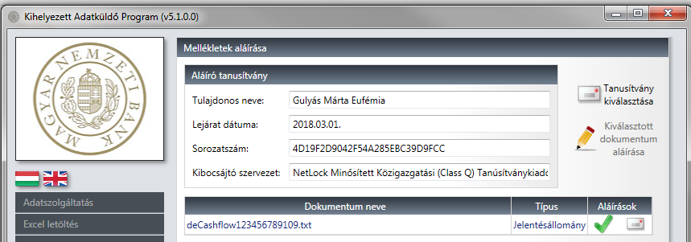
Aláírási folyamat II.
Aláírás során meg kell adni a tanúsítványhoz tartozó PIN kódot. A sikeres aláírást zöld pipa jelzi (ahány dokumentum van annyiszor kell aláírni).
Ezt követően a Tovább gombokkal lehet a beküldési folyamatban továbblépni.

Slide 18
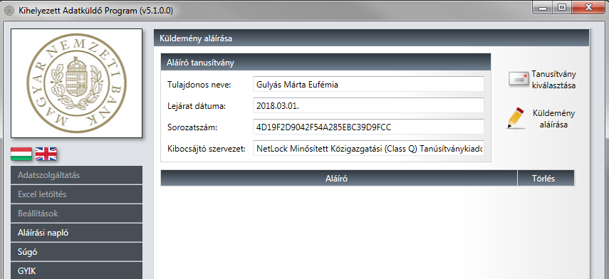
Beküldés I.
Az utolsó előtti képernyőn magát a küldeményt kell ellátni elektronikus aláírással a korábbaikhoz hasonló módon.
Szintén a Tovább gombbal eljutunk az utolsó lépéshez.

Slide 19
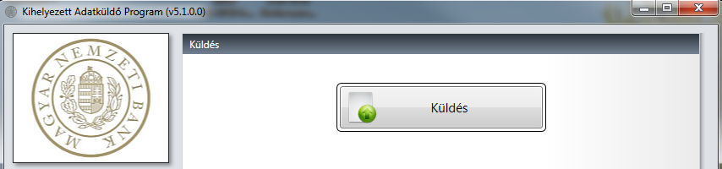
Beküldés II.
A megjelenő Küldés ikonra kattintva megtörténik a küldemény feltöltése az MNB felé.
A gomb helyén megjelenik a felöltött küldemény egyedi azonosítója, ez szerepel majd az érkező levelekben, amely segítségével beazonosítható a küldemény.

Slide 20
Akadályoztatás jelentés
Beküldés módja:
ERA-rendszer„Akadályoztatás jelentés” funkciója
Akadályoztatás jelentés (AKJ) kizárólag az adatszolgáltatás teljesítési határidejét megelőzően küldhető, az 51/2016. (XII. 12.) MNB rendelet 12. §-ában előírt technikai jellegű akadályozó tényezők felmerülése esetén.
Notes:
Akadályoztatás jelentést kizárólag a határidő lejártát megelőzően lehet beküldeni.
Beküldéséhez nem szükséges tanúsítvány.
Beküldése nem mentesít az adatszolgáltatási kötelezettség alól.
MNB-nek mérlegelési lehetősége van az AKJ tekintetében – tehát nem kötelező a figyelembe vétele.
Szolgáltatásválasztó – Adatszolgáltatás – Akadályoztatás jelentés

Slide 21
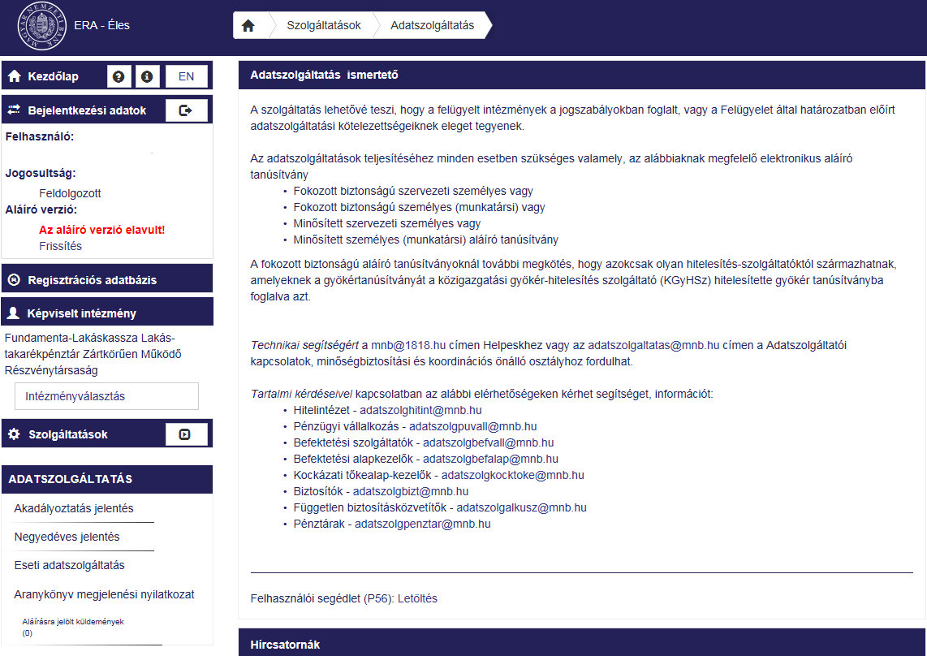
Akadályoztatás jelentés elérhetősége

Slide 22
Technikai támogatás
Helpdesk elérhetősége:
(06-1) 550-1853
mnb@1818.hu
adatszolgaltatas@mnb.hu
Notes:
HELPDESK

Slide 23
Kérdések?

Slide 24
Köszönöm a figyelmet!

